Slide 1
Cómo Usar Las Redes Sociales - DSHS

Slide 2
Kit de Herramientas Para las Redes Sociales
Estas herramientas tienen como objetivo ayudar a los socios de Salud Materna e Infantil (MCH, en inglés) a compartir mensajes verificados a tu audiencia.
Ofrece orientación sobre las mejores prácticas, pautas y recursos de diseño para el uso en plataformas populares de redes sociales como Facebook, Instagram, X (o Twitter) y LinkedIn.

Slide 3
Elementos Generales
Introducción a Redes Sociales
Plataformas de Redes Sociales
Mejores Prácticas Para Redes Sociales

Slide 4
Introducción
Las plataformas de redes sociales se han convertido en herramientas esenciales para la comunicación, especialmente para las organizaciones de salud pública y atención médica, que buscan conectar con la comunidad. Permiten compartir noticias, información y contenido en tiempo real que son fácilmente accesibles.

Slide 5
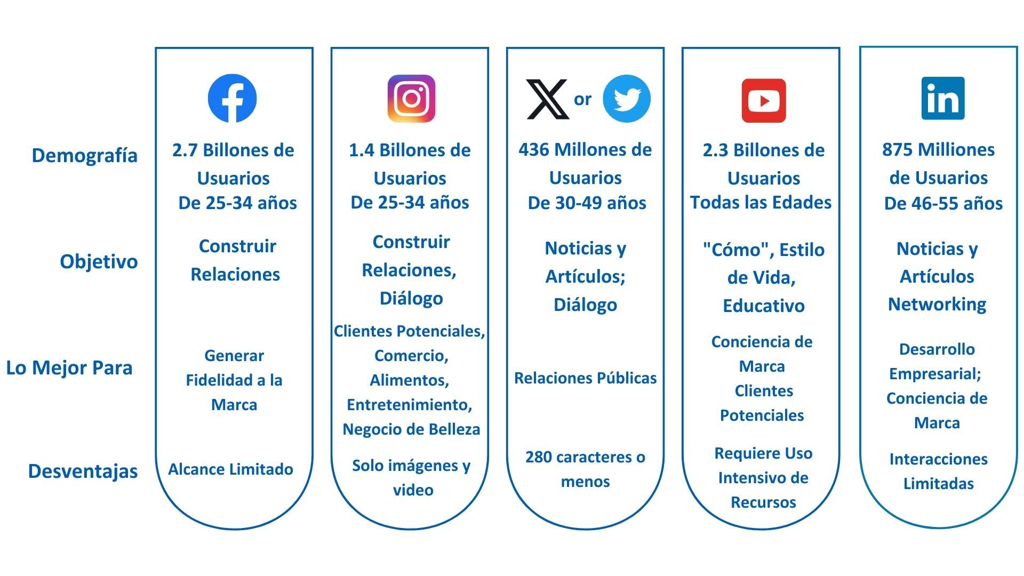
Plataformas de Redes Sociales Elegir la Plataforma Correcta
Notes:
https://aofund.org/resource/choosing-right-social-media-platform-your-business/

Slide 6
Facebook & Instagram
Mejores Prácticas
Para las publicaciones, realice lo siguiente:
Utilice medios de alta resolución. Evite la pixelización de imágenes.
Escriba titulares atractivos, concisos y cortos.
Mantenga 80% de la imagen libre de texto.
Cree leyendas significativas e informativas.
Incluya una llamada a la acción (CTA, por sus siglas en inglés) para impulsar una respuesta.
Notes:
Instagram Business. (n.d.). Instagram Post Tips. [Website]. Retrieved from https://business.instagram.com/instagram-post-tips on 4th February 2023.
For Media. (n.d.). Best Practices for Facebook and Instagram. [Blog post]. Retrieved from https://www.facebook.com/formedia/blog/best-practices-for-facebook-and-instagram on 4th February 2023.
Insert a call-to-action (CTA) to drive a response: announcement of classes, community health events, email newsletter signups, website visits, page likes, comments, etc.
https://business.instagram.com/instagram-post-tips https://www.facebook.com/formedia/blog/best-practices-for-facebook-and-instagram

Slide 7
Facebook & Instagram cont.
Mejores Prácticas
Para las publicaciones, realice lo siguiente:
Utilice hashtags relevantes que estén relacionados con el tema principal para aumentar las vistas de la publicación.
Asegúrece de que la publicación se dirija a un sitio web que refleje el contenido que se está compartiendo.
Recuerde siempre citar adecuadamente declaraciones y datos.
Publique de 2 a 3 publicaciones por semana y de 5 a 7 historias por semana.
Cree un calendario de contenido mensual.
Notes:
Instagram Business. (n.d.). Instagram Post Tips. [Website]. Retrieved from https://business.instagram.com/instagram-post-tips on 4th February 2023.
For Media. (n.d.). Best Practices for Facebook and Instagram. [Blog post]. Retrieved from https://www.facebook.com/formedia/blog/best-practices-for-facebook-and-instagram on 4th February 2023.
https://business.instagram.com/instagram-post-tips https://www.facebook.com/formedia/blog/best-practices-for-facebook-and-instagram

Slide 8
X (o Twitter)
or
Mejores Prácticas
X (o Twitter) es una plataforma en tiempo real, lo que significa que la información y las conversaciones en el sitio se actualizan constantemente y ocurren en el momento. También es una buena manera de llegar a periodistas y líderes de la industria.
Para las publicaciones, realice lo siguiente:
Mantenga el texto breve y conciso. X (o Twitter) tiene un límite de 280 caracteres para los tweets, por lo que es importante ser claro y directo.
Añada elementos visuales como fotos, GIFs y/o videos. Mantenga los videos a 15 segundos o menos. Los tweets con imágenes o videos tienden a generar más participación que los tweets solo de texto.
Notes:
https://business.twitter.com/en/basics/what-to-tweet.html

Slide 9
X (Twitter) cont.
or
Mejores Prácticas
Para las publicaciones, realice lo siguiente:
Evite imágenes con mucho texto.
Haga preguntas.
Limite los hashtags a 1-2 por tweet.
Verifique el significado de los hashtags antes de publicar.
Planifique tus tweets.
Notes:
https://business.twitter.com/en/basics/what-to-tweet.html
Avoid images with heavy text
Ask Questions. Drive conversations with your community where possible.
Limit to 1-2 hashtags per tweet. Make sure they are timely and relevant.
Check the meaning of hashtags before posting to avoid misinterpretations.
Plan your tweets. Prioritize planning and preparation for your tweets by brainstorming ideas and perfecting them before releasing them for maximum impact.

Slide 10
LinkedIn
Mejores Prácticas
Para las publicaciones, realice lo siguiente:
Asocie su contenido con conversaciones y comunidades utilizando de 3 a 5 hashtags.
Responda a los comentarios o interacciones cuando sea posible.
Publique al menos dos veces al mes.
Aumente el crecimiento de tu comunidad con el tiempo publicando de 1 a 2 veces a la semana, incluyendo los fines de semana.

Slide 11
Plataformas de Redes Sociales
Mejores Prácticas en Todas las Plataformas
El contenido constante y con una apariencia profesional tiene más probabilidades de captar la atención de los seguidores, lo que puede resultar en un mayor número de interacciones, como likes, comentarios y compartidos.
Notes:
Follow….

Slide 12
Plataformas de Redes Sociales cont.
Recomendaciones de Tamaño
Siguiendo esta recomendación de tamaño, se asegura de que todas las imágenes y videos tengan una apariencia consistente y profesional en su cuenta de Facebook.
El tamaño estándar y la recomendación de DSHS es utilizar publicaciones de 1080 x 1080 píxeles en todas las plataformas. No obstante, cada plataforma también está optimizada para los tamaños que se muestran en las siguientes diapositivas.
Siguiendo estas recomendaciones, también se pueden evitar problemas de recorte, desenfoque o desalineación, que pueden restar calidad al contenido.
Cuadrado
1080 x 1080
Pixeles
Recomendado por DSHS
Notes:
Follow….

Slide 13
Plataformas de Redes Sociales cont. 2
Recomendaciones de Tamaño
Facebook
Publicaciones y fotos en el Timeline
Tamaño recomendado: 1200 x 630 pixeles Tamaño mínimo: 600 x 315
Historias
1080 x 1920 Pixeles
Notes:
Follow….

Slide 14
Plataformas de Redes Sociales cont. 3
Recomendaciones de Tamaño
Instagram
Paisaje
1080 x 566
pixeles
Retrato
1080 x 1350
pixeles
Cuadrado
1080 x 1080
pixeles
Historias
1080 x 1920
pixeles
Notes:
Follow….

Slide 15
Plataformas de Redes Sociales cont. 4
Recomendaciones de Tamaño
LinkedIn
Paisaje
1200 x 627
Pixeles
Retrato
1080 x 1850
Pixeles
Cuadrado
1200 x 1200
Pixeles
Notes:
Follow….

Slide 16
Plataformas de Redes Sociales cont. 5
Recomendaciones de Tamaño
or
X (o Twitter)
Al utilizar los tamaños recomendados para imágenes y videos en X (o Twitter), se pueden obtener mejores resultados en términos de apariencia y participación.
Imagen de tarjeta
120 x 120
Pixeles (Tamaño mínimo)
Fotos en el flujo
1600 x 900
Pixeles (Tamaño mínimo)
Video
1920 x 1200 Pixeles (Tamaño máximo)
Notes:
Follow….

Slide 17
¡Gracias!
10/23/2023 1.1

